Slide 1
LÍNGUA, LINGUAGEM, TEXTO

Slide 2
Língua Portuguesa e Literatura I
Professora: Tatiane Kaspari

Slide 3
O slide que segue apresenta um texto?

Slide 5
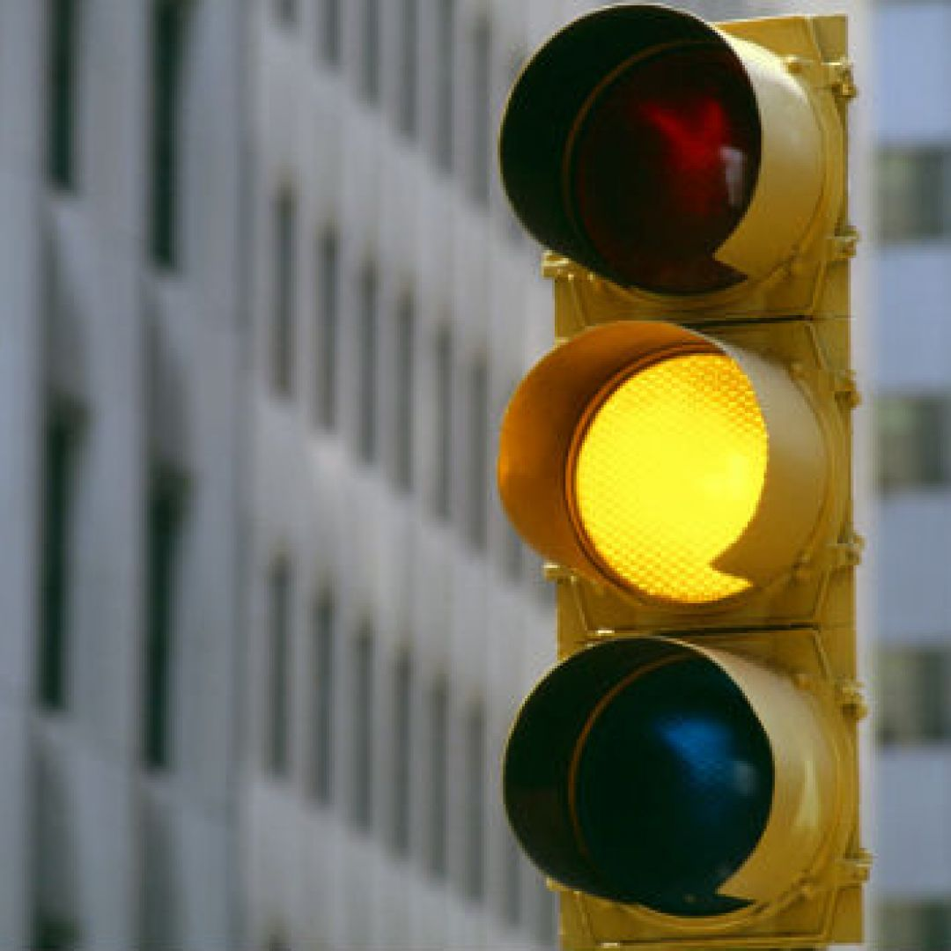
E agora?

Slide 6
Mais uma vez: é um texto?
Notes:
http://www.mpgo.mp.br/portal/noticia/servidores-do-mp-go-recebem-homenagem-do-cvv-pelo-trabalho-realizado-no-setembro-amarelo

Slide 7
amarelo
a·ma·re·lo
adj
1 Da cor da luz do Sol, da cor da gema do ovo, da cor do ouro ou da cor do açafrão; dourado, fulvo, louro.
2 Diz-se dessa cor.
3 Que perdeu a cor; descorado, desmaiado, pálido.
https://michaelis.uol.com.br/moderno-portugues/busca/portugues-brasileiro/amarelo

Slide 8
Texto
“Unidade básica de manifestação da linguagem, visto que o homem se comunica por meio de textos”. É muito mais que um amontoado de frases; a diferença entre uma frase e um texto é de ordem qualitativa, e não quantitativa. (KOCH, 2010, p. 11).
Fator de textualidade imprescindível: COERÊNCIA.

Slide 9
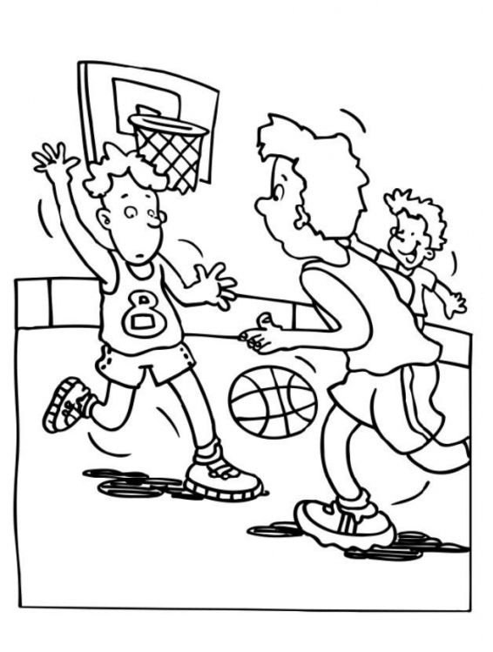
Texto
O texto é um Jogo:
Constitui um conjunto de regras prévias, com margem para manobras;
Cada jogador/interlocutor tem sua função;
É uma atividade coletiva.
“O jogo só se dá no decorrer do jogo” (MURCUSHI, 2008, p. 77)

Slide 10
Texto
O texto é uma “Máquina preguiçosa”
- exige a colaboração do destinatário para funcionar;
- vive da valorização do sentido que o leitor lhe atribui.
Essa incompletude textual ocorre por dois motivos:
- o código da língua se ajusta a diferentes contextos
- presença de não-ditos.

Slide 11
Amar é um elo
Paulo Leminski
Gênero: poema – haicai
amar é um elo entre o azul e o amarelo

Slide 12
Amar é um elo
Paulo Leminski
AZUL + AMARELO
NOVA COR =
AMAR COMO ATO PRODUTIVO – CRIAÇÃO DE NOVOS SIGNIFICADOS
AMARELO
AMAR + ELO
amar é um elo entre o azul e o amarelo

Slide 13
TEXTO
MATERIALIDADE
COMUNICAÇÃO
LINGUAGEM

Slide 14
Linguagem
Linguagem é a representação do pensamento?

Slide 15
Linguagem
“Todo sistema de sinais que serve de meio de comunicação entre os indivíduos” (CUNHA, CINTRA, 2008, P. 2)
A linguagem está relacionada à produção de sentido.

Slide 16
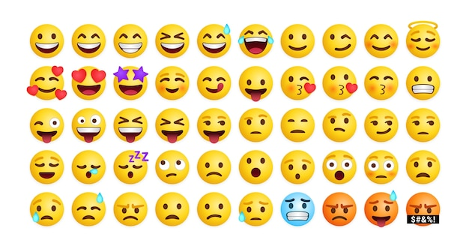
Linguagem
- Linguagem como interação: os interlocutores assumem o papel de sujeitos ativos, atores sociais (Koch e Elias, 2009)
Linguagem como atividade e não como instrumento
Linguagem não apenas reflete o mundo – ela refrata (Bakhtin)

Slide 17
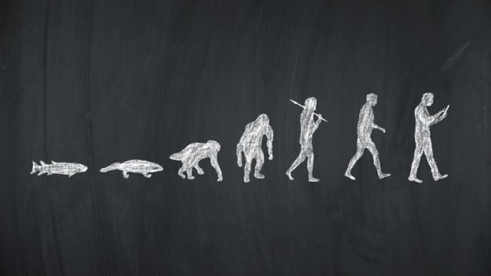
Linguagem
A linguagem está na natureza do homem, que não a fabricou. [...] Não atingimos nunca o homem separado da linguagem e não o vemos nunca inventando-a. Não atingimos jamais o homem reduzido a si mesmo e procurando conceber a existência do outro. É um homem falando que encontramos no mundo, um homem falando com outro homem, e a linguagem ensina a própria definição do homem (BENVENISTE, 2005, p.285).

Slide 18
Língua
“Sistema gramatical pertencente a um grupo de indivíduos. Expressão da consciência de uma coletividade, a língua é o meio por que ela concebe o mundo que a cerca e sobre ele age” (CUNHA, CINTRA, 2008, P. 1)

Slide 19
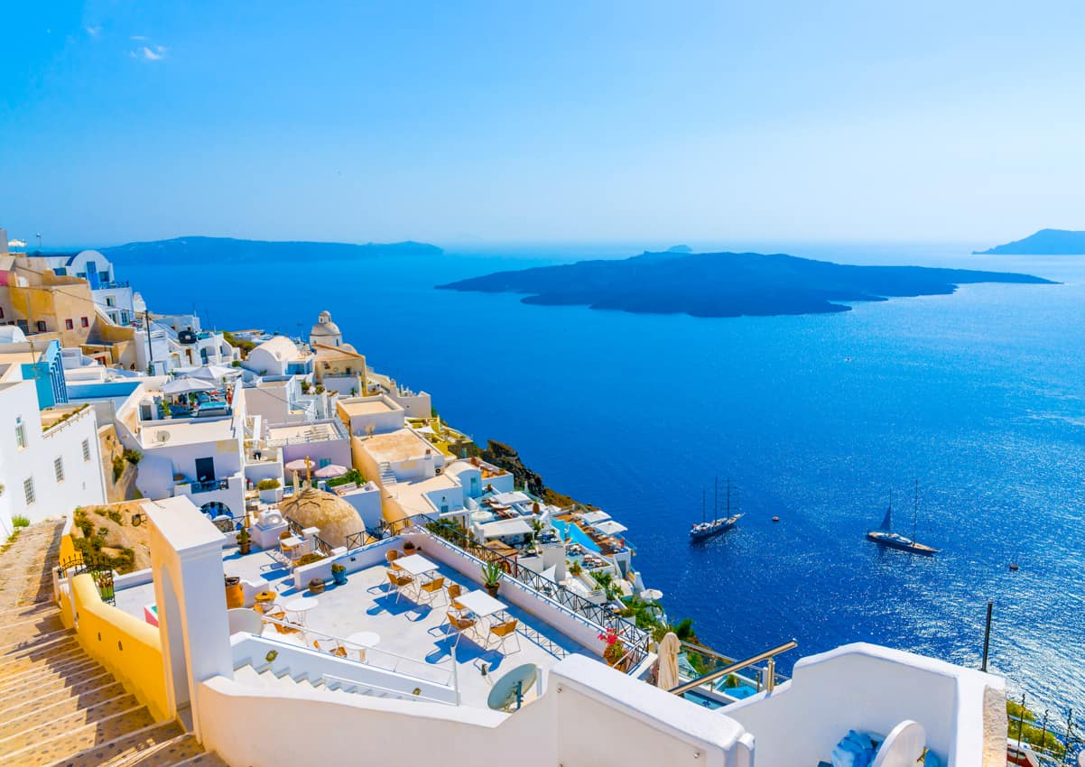
Comecemos com uma pergunta trivial:
Qual é a cor do mar da Grécia?

Slide 20
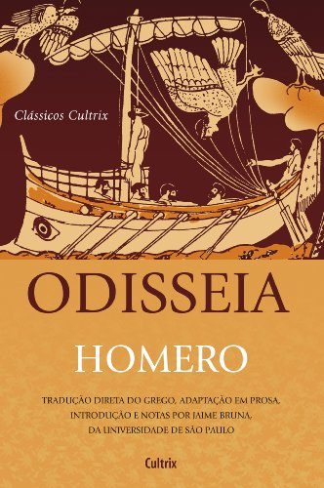
“E se algum deus me ferir no mar cor de vinho aguentarei: pois tenho no peito um coração que aguenta a dor.”

Slide 21
Língua
O nosso reconhecimento da cor azul é relativamente novo se comparado ao de cores como branco, preto, vermelho e verde. Não é que nós fôssemos incapazes de ver essa tonalidade, mas como poucas coisas na natureza são de um azul vibrante — como uma borboleta ou outra, e algumas flores e aves —, os povos antigos não tinham referências suficientes para atrelar um nome à cor.
Até mesmo o céu, uma das nossas maiores referências para o azul, pode ser percebido em diversas cores como branco, cinza e amarelo, dentre muitas outras possíveis.
[...] Não é que as pessoas fossem incapazes de enxergar a cor azul; elas só não conseguiam reconhecê-la por causa da falta de referências e de uma palavra que a diferenciasse das demais cores. (https://www.megacurioso.com.br/ciencia/106824-por-muito-tempo-nossos-ancestrais-nao-reconheceram-a-cor-azul.htm)

Slide 22
Experimento com a tribo himbo

Slide 23
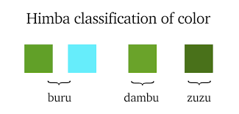

Slide 24
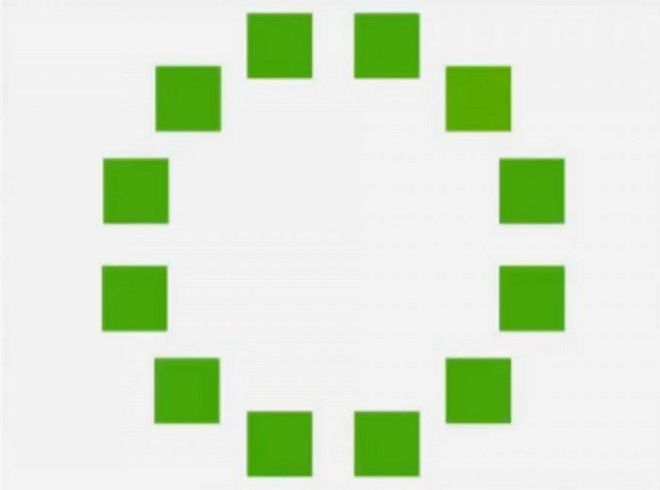

Slide 25
Língua e realidade se entrelaçam. Nossa percepção está condicionada à cultura em que nos inserimos, que inclui a língua e os símbolos que utilizamos. Assim, nossa percepção da realidade é subjetiva, é criada a partir de nossos discursos.

Slide 26
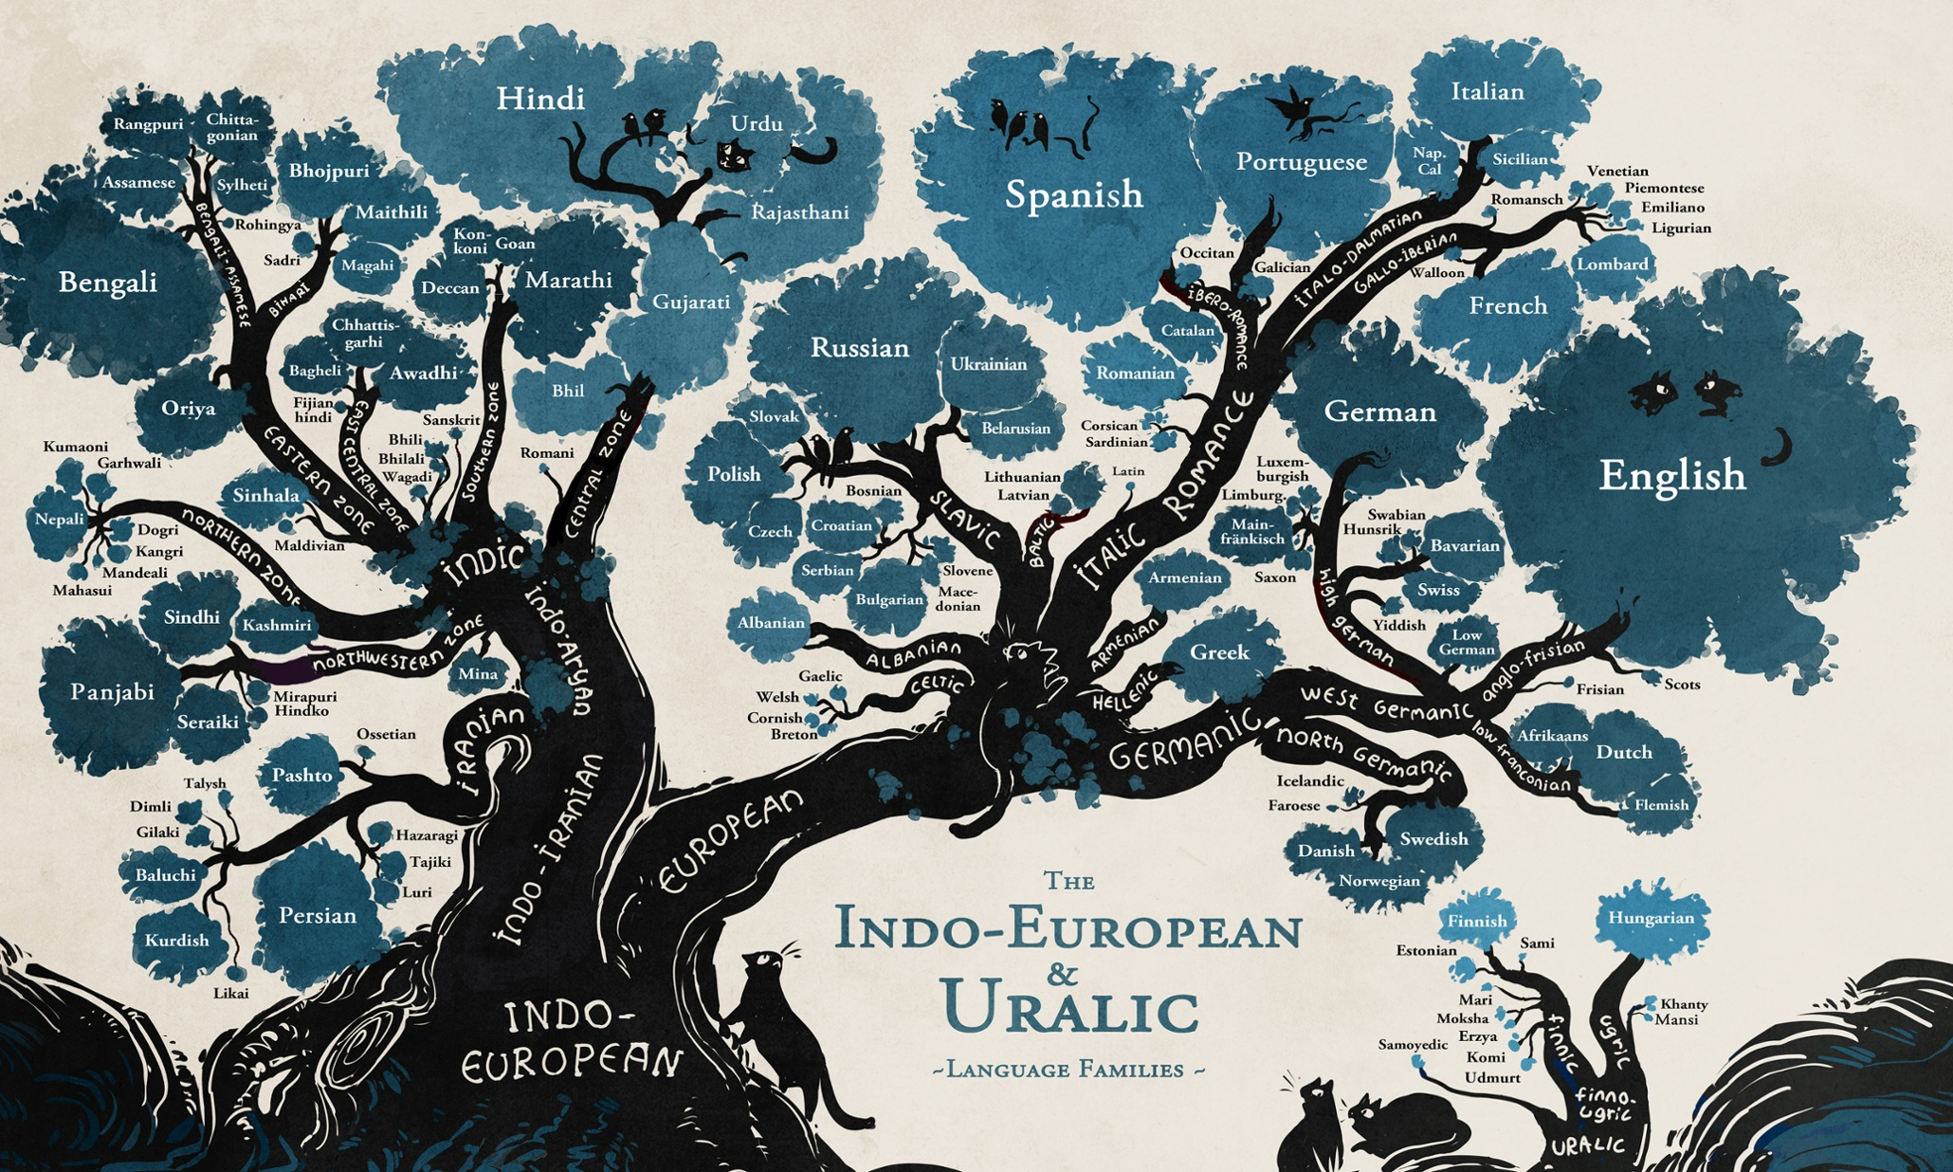

Slide 27
Língua
“Sistema gramatical pertencente a um grupo de indivíduos. Expressão da consciência de uma coletividade, a língua é o meio por que ela concebe o mundo que a cerca e sobre ele age” (CUNHA, CINTRA, 2008, P. 1)

Slide 28
O que aprendemos na disciplina de Língua Portuguesa?
“Se alguém é falante de uma língua, ele domina as regras dessa língua” (MARCUSCHI, 2008, p. 56)
Objetivo fundamental da disciplina de Português é desenvolver a competência de comunicação
Texto – aspectos linguísticos/ aspectos sociais/ aspectos cognitivos (Marcuschi, p. 95)

Slide 29
Não verbal
Gêneros
textuais
Texto
Linguagem
verbal
Oral
Escrito
Tendência dos textos contemporâneos:
Linguagem mista
Multissemiose
Línguas

Slide 30
Para as próximas aulas:
Individualmente, em duplas ou em trios, vamos elaborar um infográfico, que é um gênero composto pela linguagem verbal e visual.
O infográfico terá por base a vida de uma mulher que contribuiu para a ciência ou para a sociedade. Inicie sua pesquisa: quem você escolherá?

